Slide 1
КГБСУСО Алтайский дом-интернат малой вместимости для престарелых и инвалидов
Краевой конкурс профессионального мастерства на звание «Лучший по профессии»
Тема: «Алтайские продукты»
Участница:
повар Соловьева Елена Викторовна
с. Алтайское
2019

Slide 2
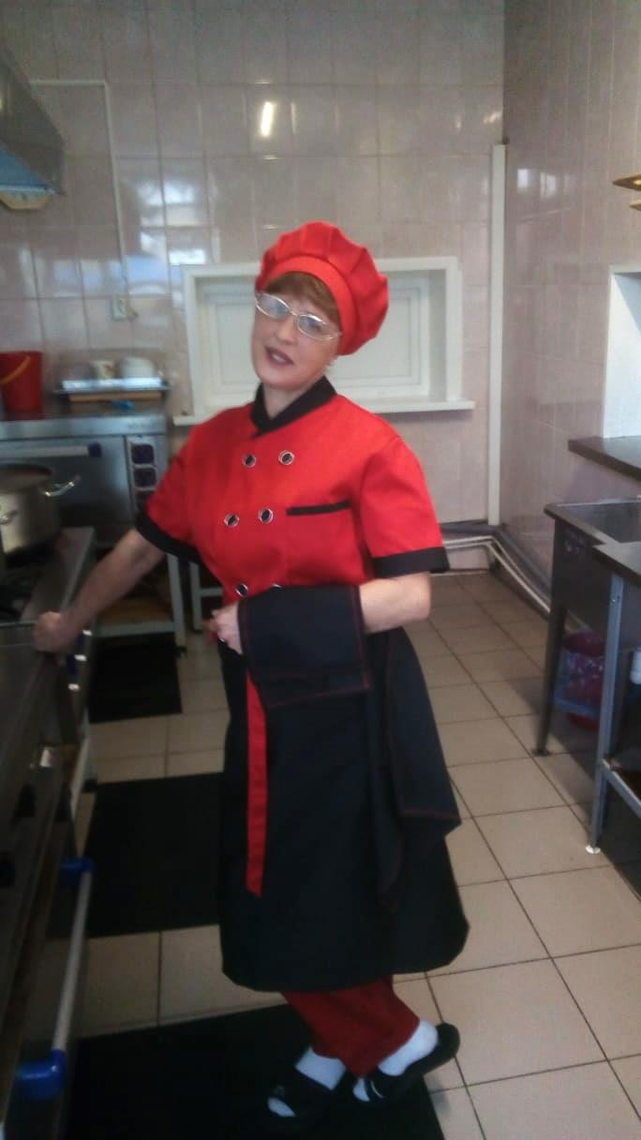
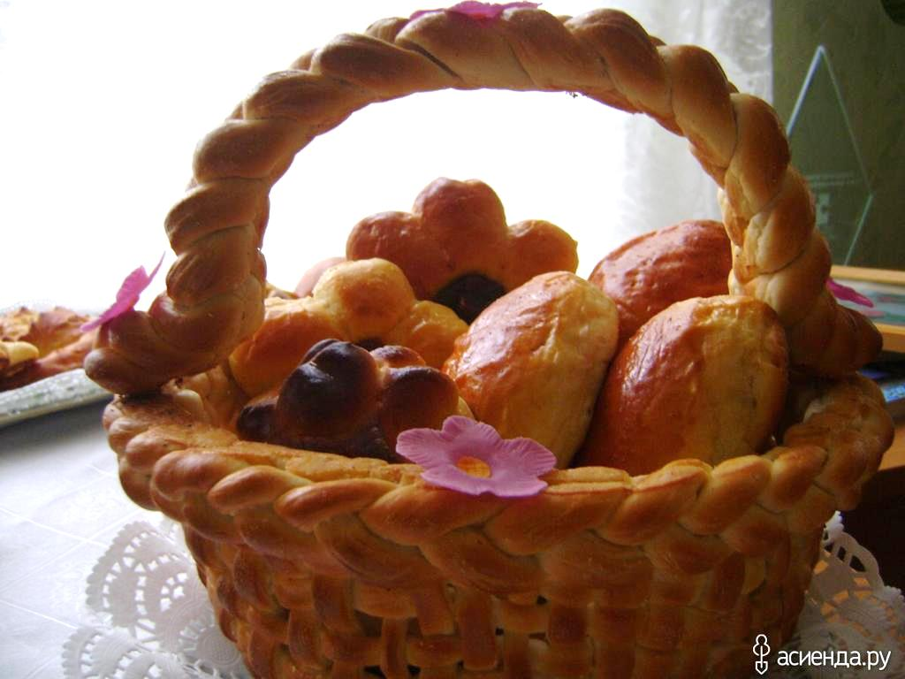
Знакомьтесь: Повар 4 разряда
Соловьева Елена Викторовна
и ее изделия

Slide 3
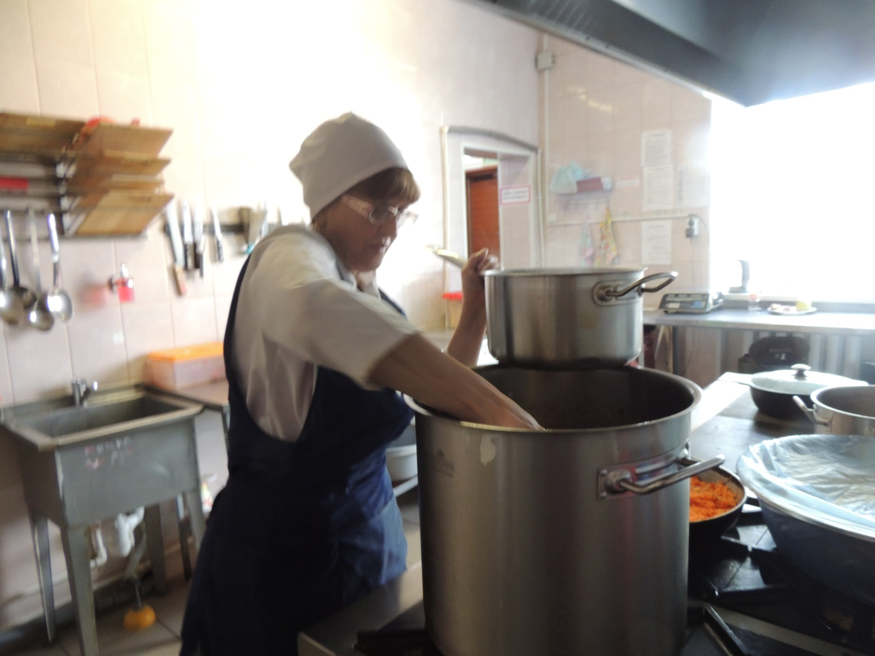
Царство повара - кухня

Slide 4
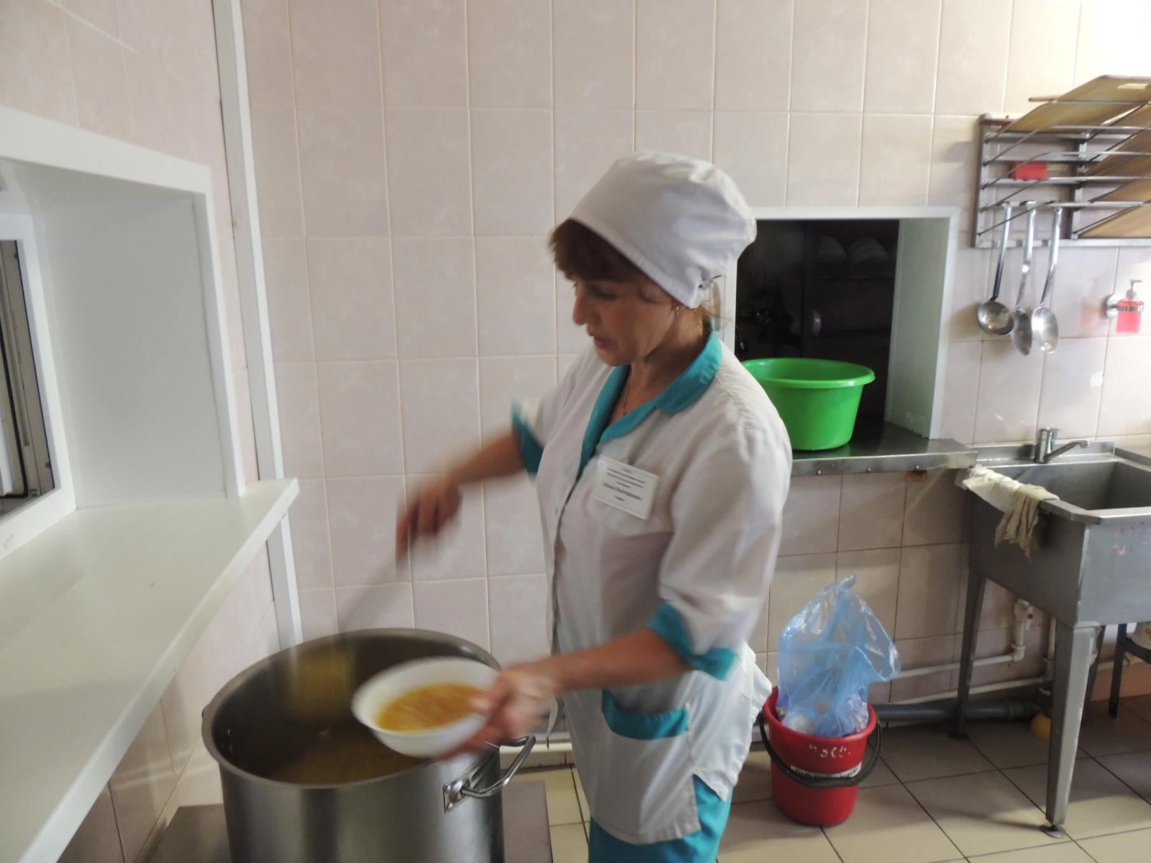
Супчик ароматный, полезный и приятный

Slide 5
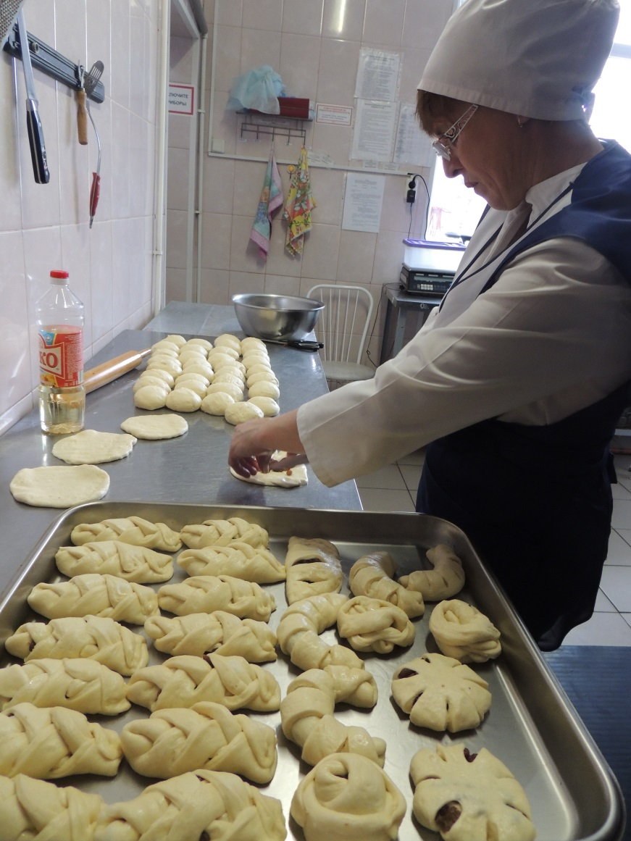
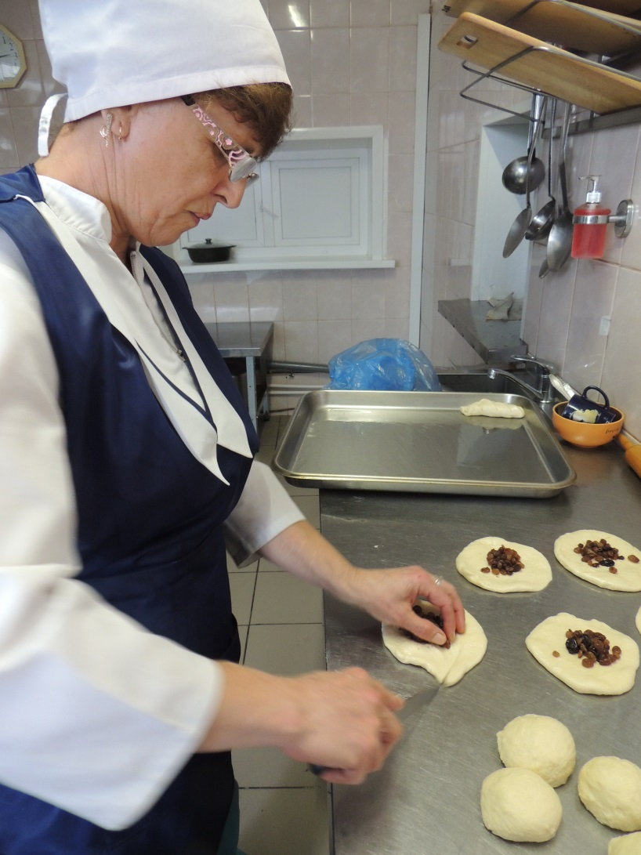
Руки Лены быстро лепят нежные рогалики, длинные косички, кругленькие розочки, мягкие ромашки…

Slide 6
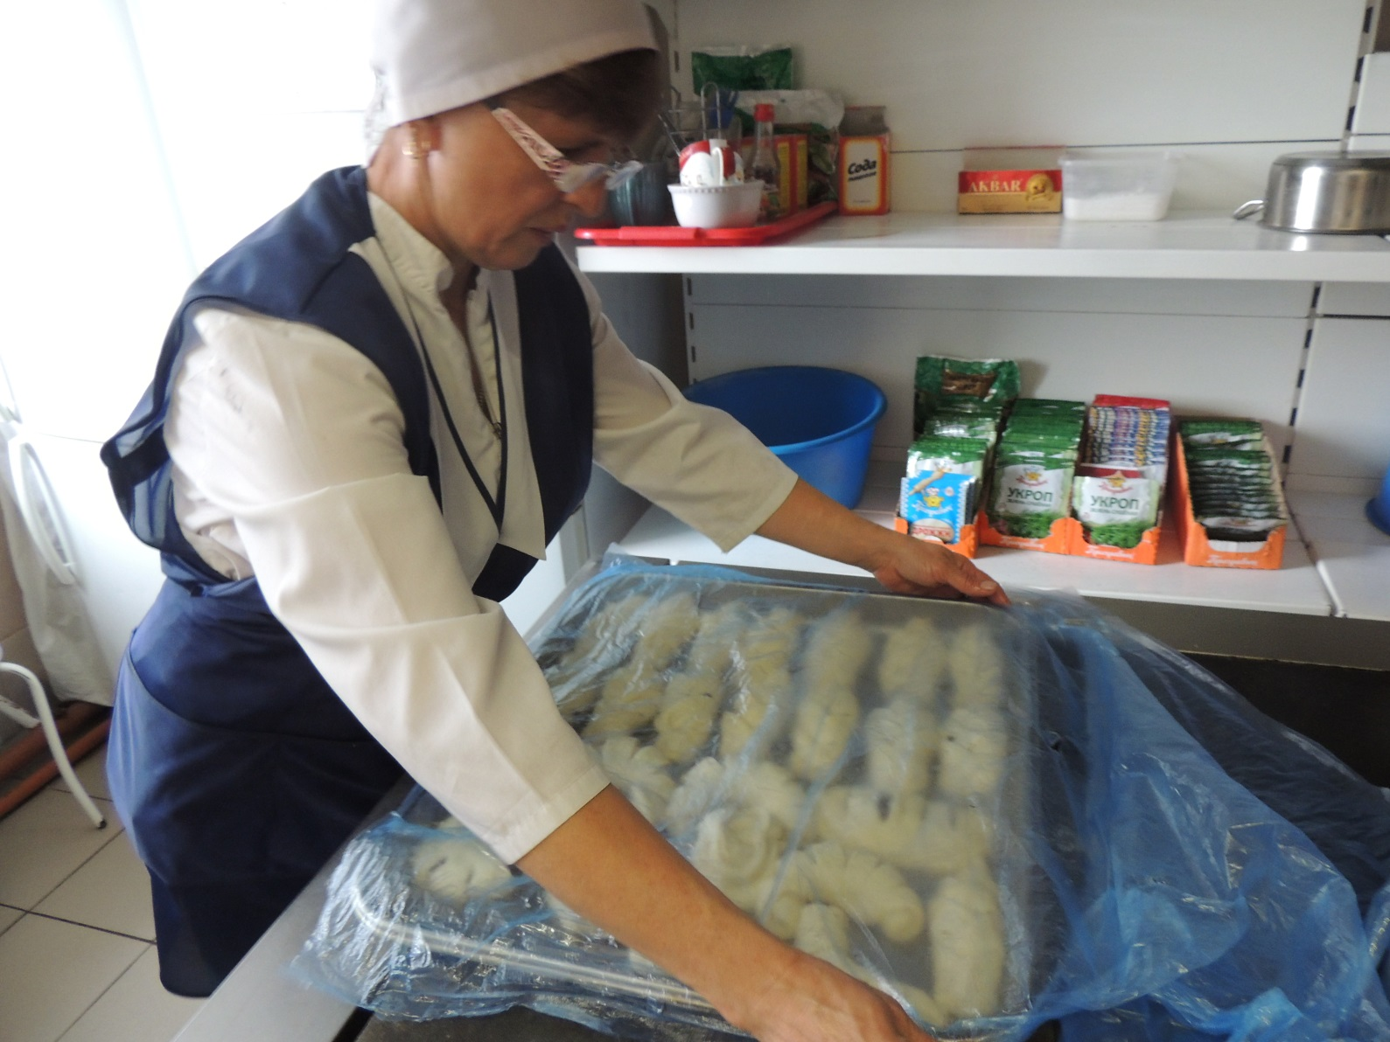
кгбсусо
Будут булочки что надо: пышные и сладкие, очень ароматные

Slide 7
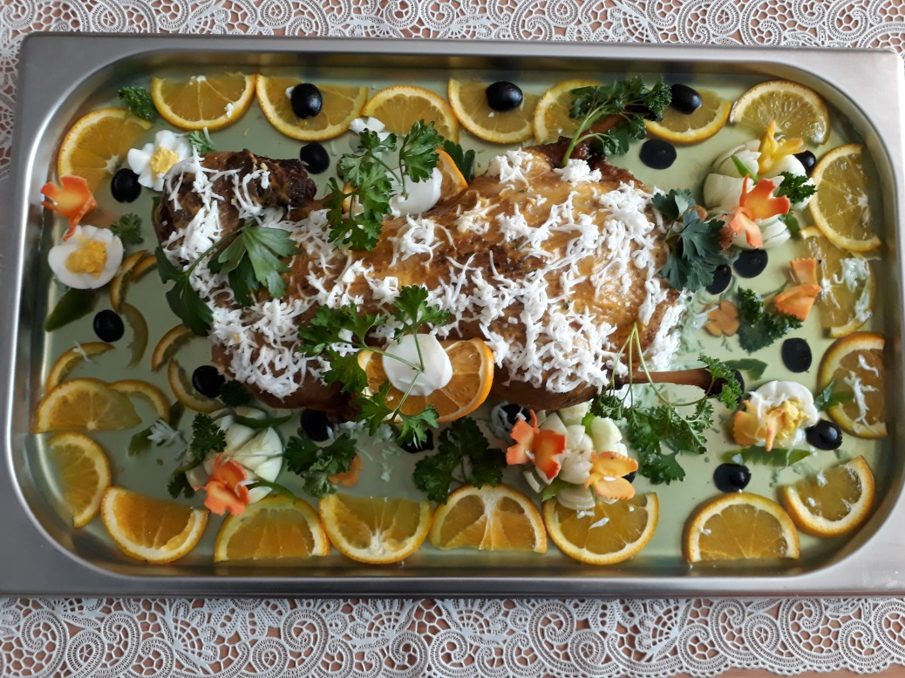
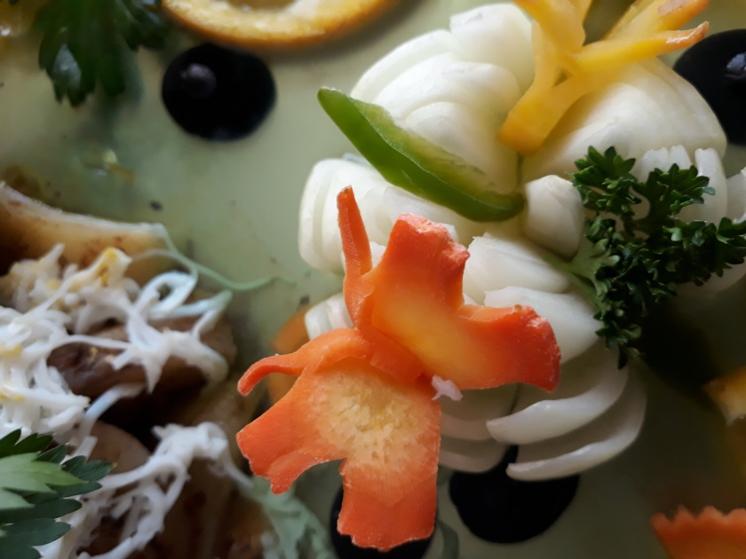
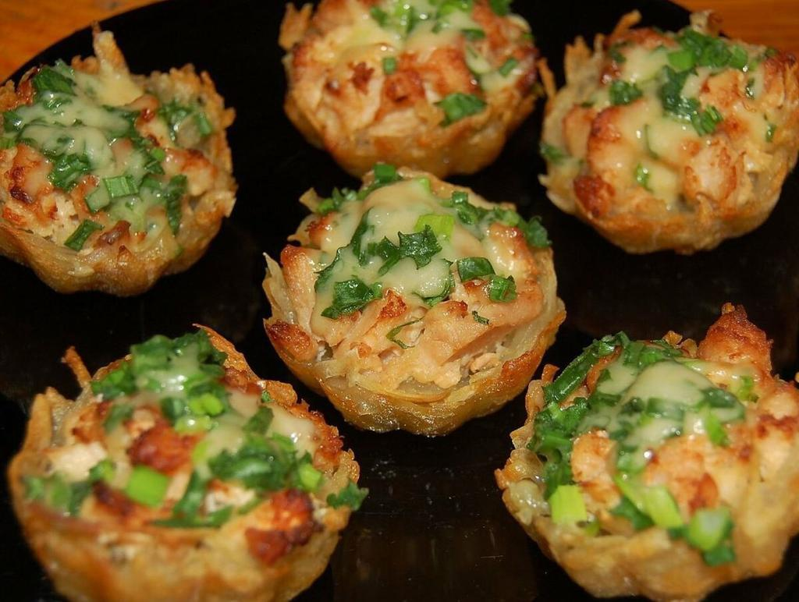
Я приготовила салат,
Он просто чудо, загляденье.
Все набросала наугад,
А получилось – объеденье!

Slide 8
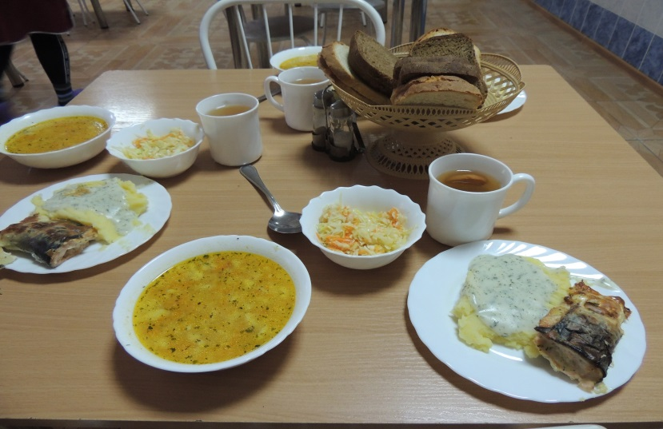
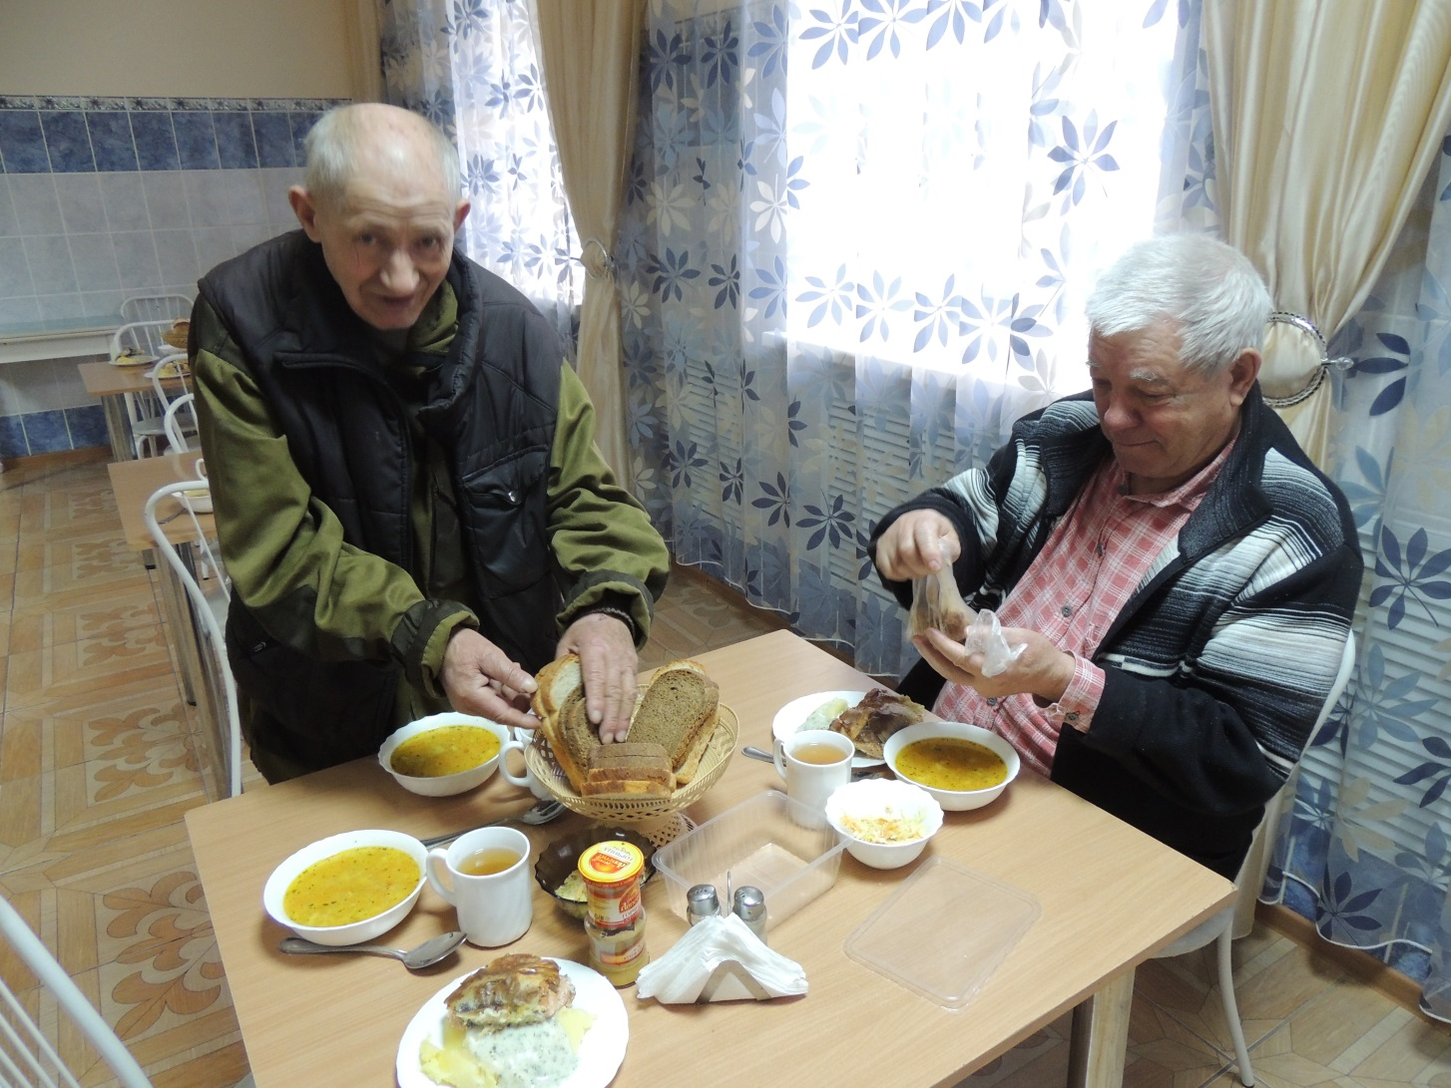
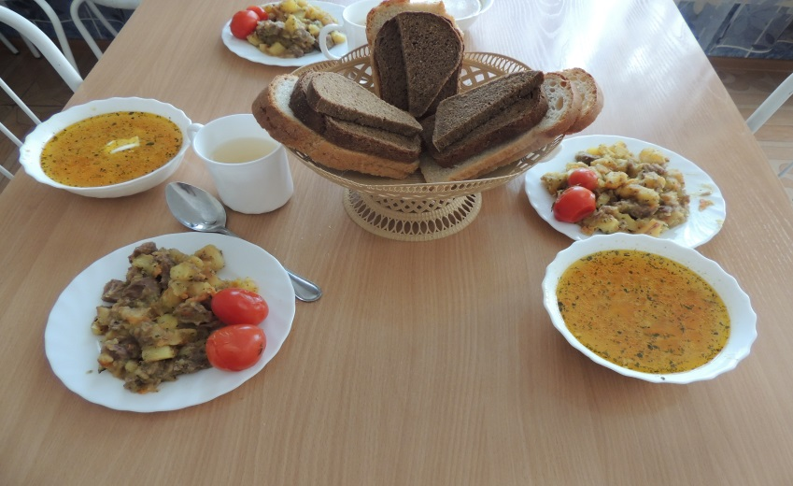
Как приятно пообедать и немного поболтать

Slide 9
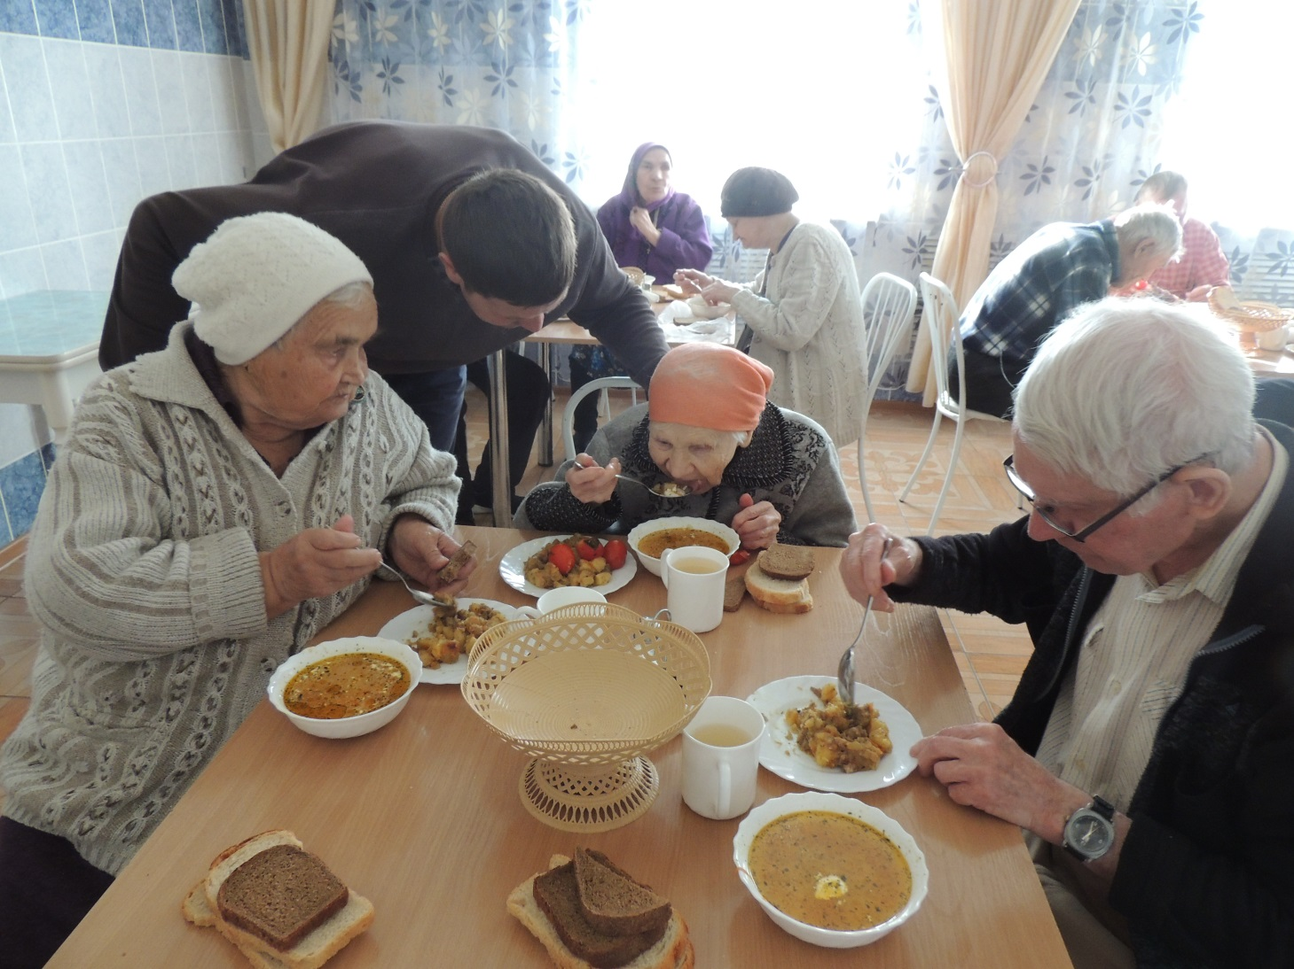
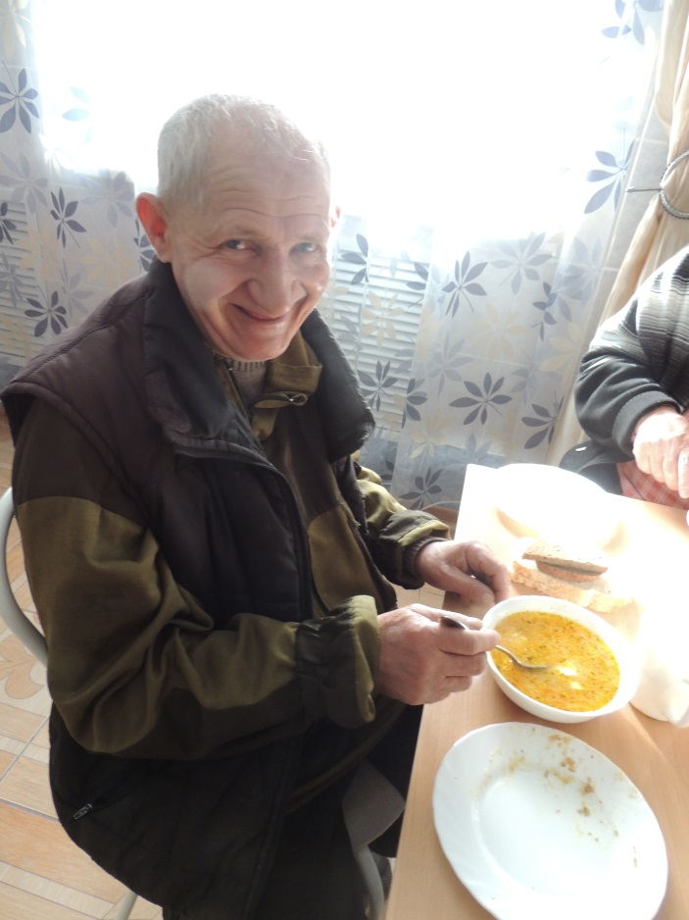
Вот запахло супом в доме… Ложку я скорей беру, С наслажденьем дохлебаю И добавку попрошу

Slide 10
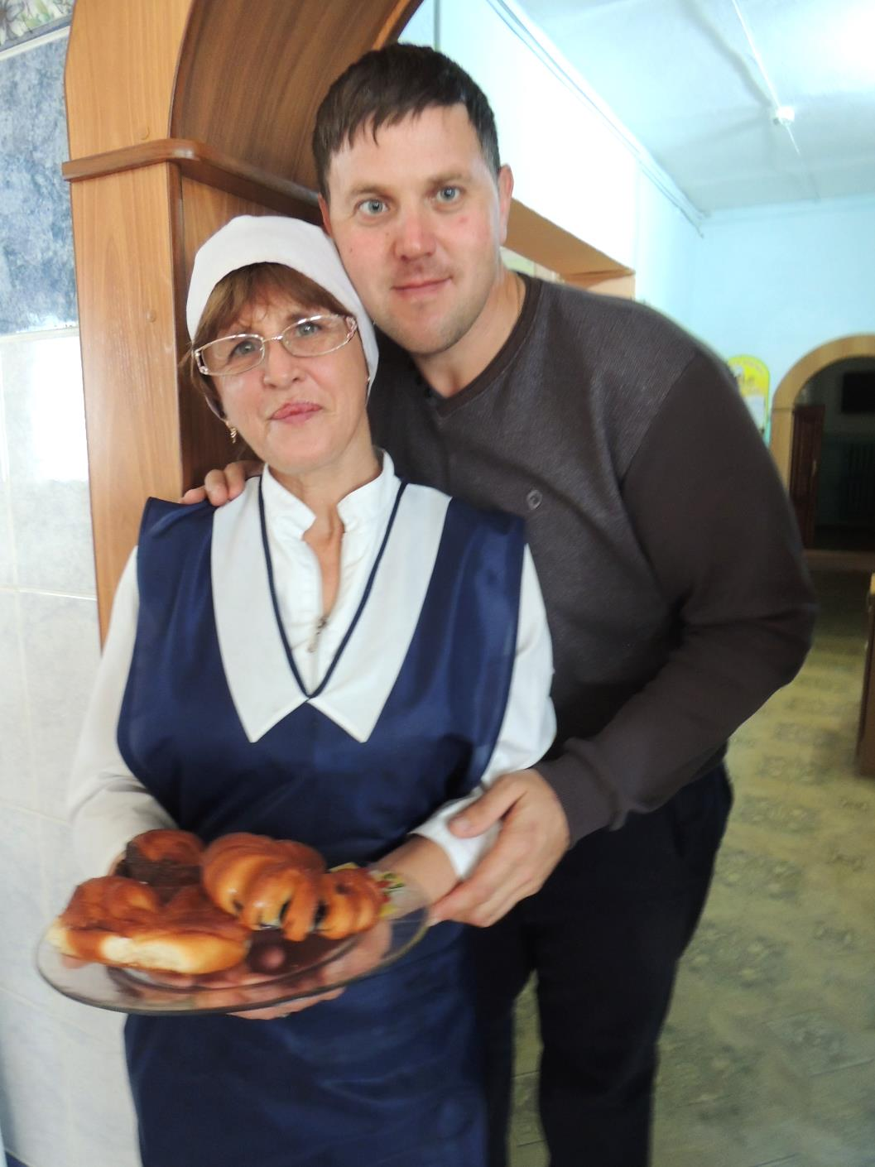
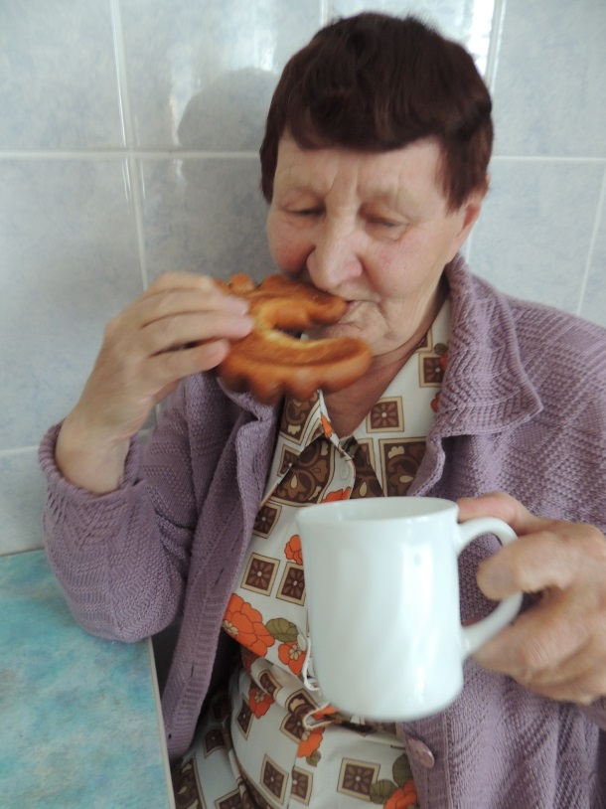
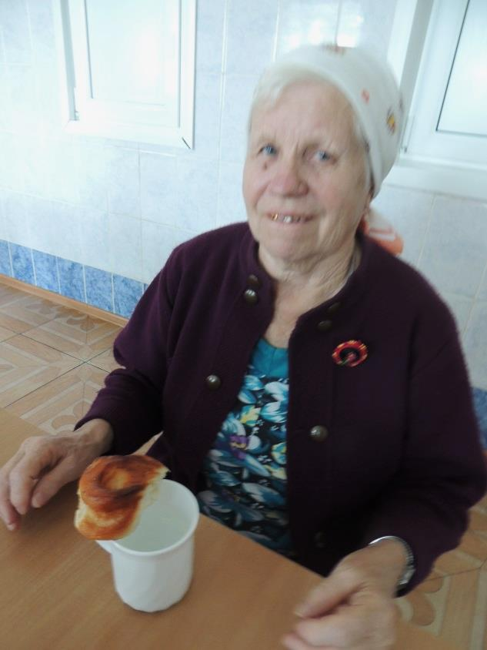
Дегустация: булки ароматные, караваи знатные, корочки хрустящие, румяные, блестящие!

Slide 11
Лена у плиты творит
Как на крылышках парит:
Все бурлит вокруг нее,
Кухня – кузница ее.
Каждое ее творенье –
Просто сказка, - объеденье.
Мысли, творчества полет,
Тот, кто пробовал – поймет!

